Slide 1
NutriPet
Integrantes:
Valentina Campos,
Martín Repetti,
Felipe Trejo,
Cristopher Vial
Docente: Aldo Martinez

Slide 2
Índice
Introducción
Target
¿Qué nos diferencia?
Modelo de Negocio
Riesgos
Metodología
Competencias a Desarrollar
Herramientas
Mockup

Slide 3
Introducción
El mercado de las mascotas ha crecido exponencialmente desde la pandemia, esto ha abierto posibilidades a muchos mercados, principalmente a la alimentación.
Con este proyecto intentamos mejorar la experiencia de compra para el usuario, agilizando la búsqueda mediante recomendaciones personalizadas dependiendo del tipo de mascota. También ofreciendo comparación entre productos disponibles en el mercado

Slide 4
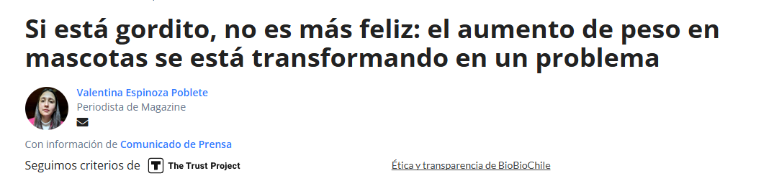
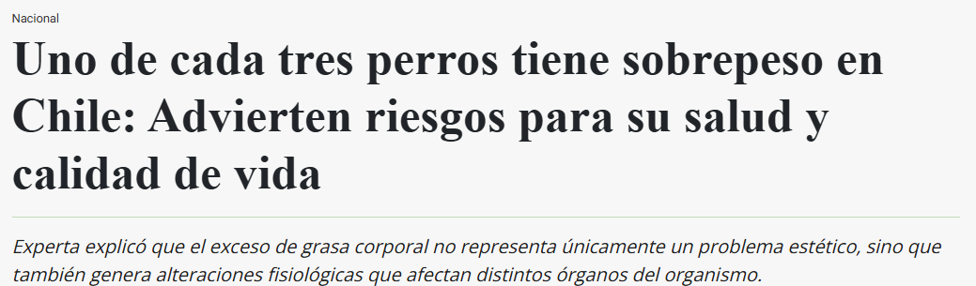
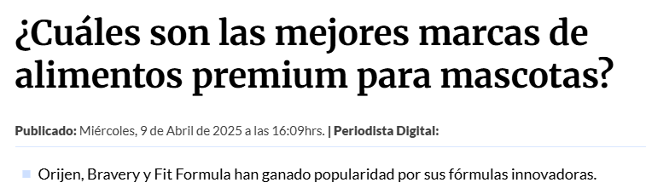
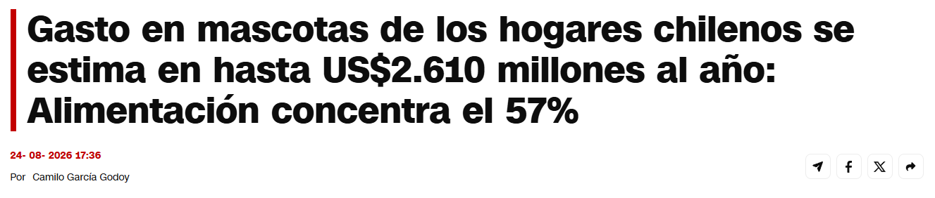

Slide 5
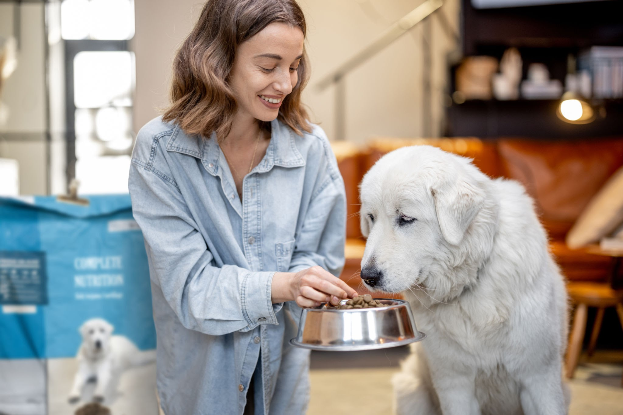
Target
Dueños de mascotas que buscan tomar decisiones informadas sobre la alimentación.
Personas con perros y gatos.
Dueños de mascotas con necesidades alimentarias específicas.
Personas que buscan optimizar su presupuesto.
Usuarios que prefieren comprar cerca de su ubicación.
Dueños de mascotas exóticas que tienen dificultades para encontrar productos especializados

Slide 6

¿Qué nos diferencia?
Personalización
Comparación de precios
Geolocalización
Multiespecie
Historial de precios

Slide 7
Modelo de Negocio
Funciones Gratuitas
Plan Premium
Publicidad
Crear cuenta y registrar mascotas.
Guardar características de una mascota.
Obtener recomendaciones personalizadas de alimentos.
Comparar alimentos por precio, composición y compatibilidad.
Ver costo estimado mensual.
Consultar tiendas y enlaces de compra.
Actualizar condiciones de la mascota con el tiempo.
Recomendaciones más avanzadas y detalladas.
Historial completo de cambios de peso, salud y alimentación.
Alertas por cambios de precio.
Alertas cuando un alimento recomendado entra en oferta.
Mayor cantidad de mascotas registradas.
Reportes o resumen nutricional descargable.
Comparación avanzada entre productos.
Pago por mayor visibilidad dentro de búsquedas.
Productos destacados o patrocinados.
Espacios publicitarios para marcas y tiendas.
Enlaces de afiliados por compra derivada desde la plataforma.
Comisión por venta generada.
Planes comerciales para tiendas o marcas.
Estadísticas agregadas de interés de usuarios, siempre de forma anónima.

Slide 8
Riesgos
Alto
Alto
Alto
Información Nutricional Incorrecta
Datos insuficientes de productos
Precios desactualizados
Mitigación
Mitigación
Mitigación
Validación y fuentes oficiales
Múltiples fuentes
de información
Actualización periódica
Alto
Alto
Medio
Seguridad
Integración con Tiendas
Disponibilidad de Stock
Mitigación
Mitigación
Mitigación
Integración gradual / enlaces externos
Informar ultima actualización
Autenticación y protección de datos

Slide 9
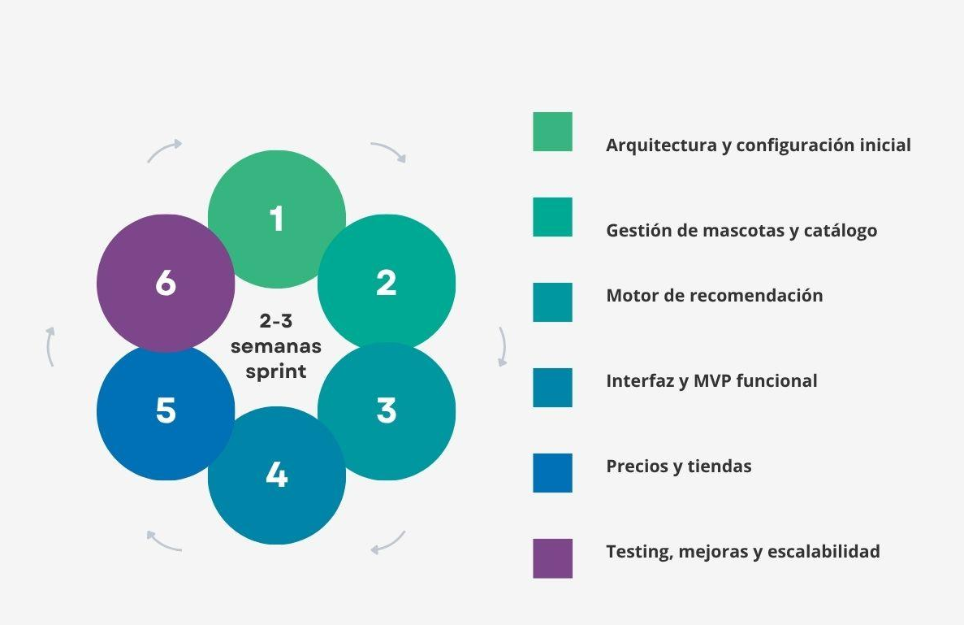
Metodología
Product Owner:
Scrum Master:
Desarrolladores:

Slide 10
Competencias a Desarrollar
Desarrollo de software
Bases de datos
Ingeniería de requisitos
Gestión de proyectos
Diseño de soluciones de software
Desarrollo móvil

Slide 11










Herramientas
Tecnologías seleccionadas para el desarrollo de la plataforma
FrontEnd
BackEnd
Base de datos
Next.js
Framework de React para aplicaciones web
Node.js
Entorno de ejecución de JavaScript
PostgreSQL
Sistema de gestión de bases de datos relacional
React + TypeScript
Librería para interfaces de usuario
Nest.js
Framework para construir APIs escalables
CSS
Estilos personalizados
Control de versiones
GitHub para gestión de código y colaboración de equipo

Slide 12
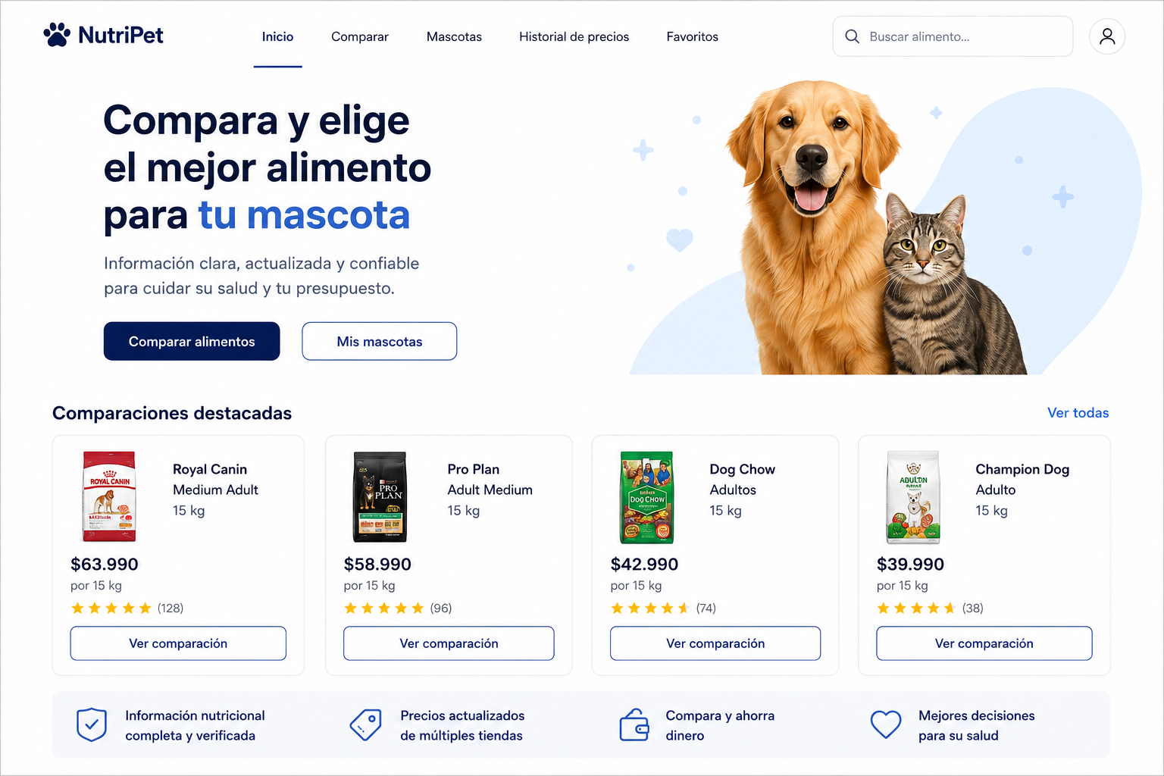
Mockup

Slide 13
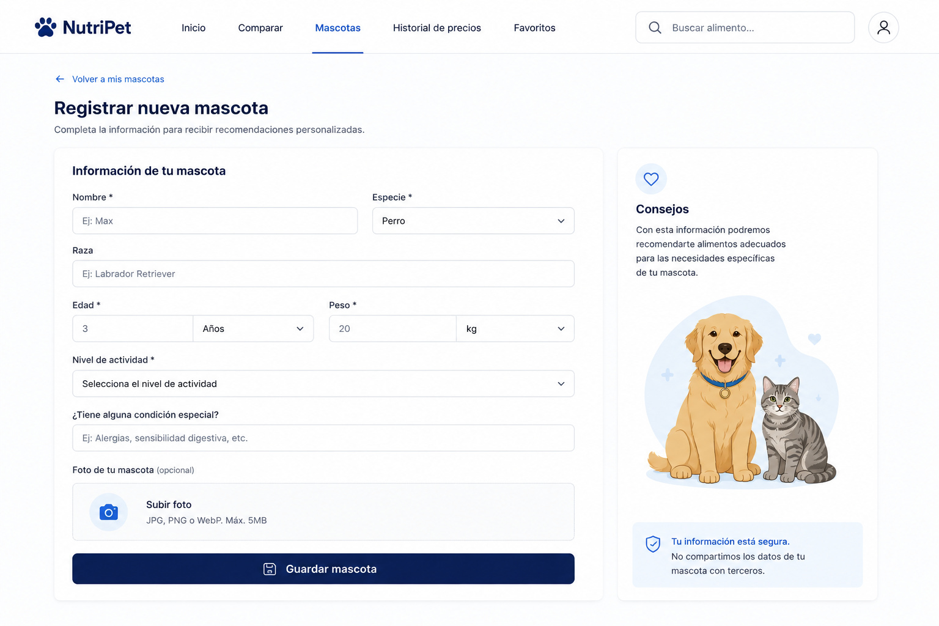
Mockup

Slide 14
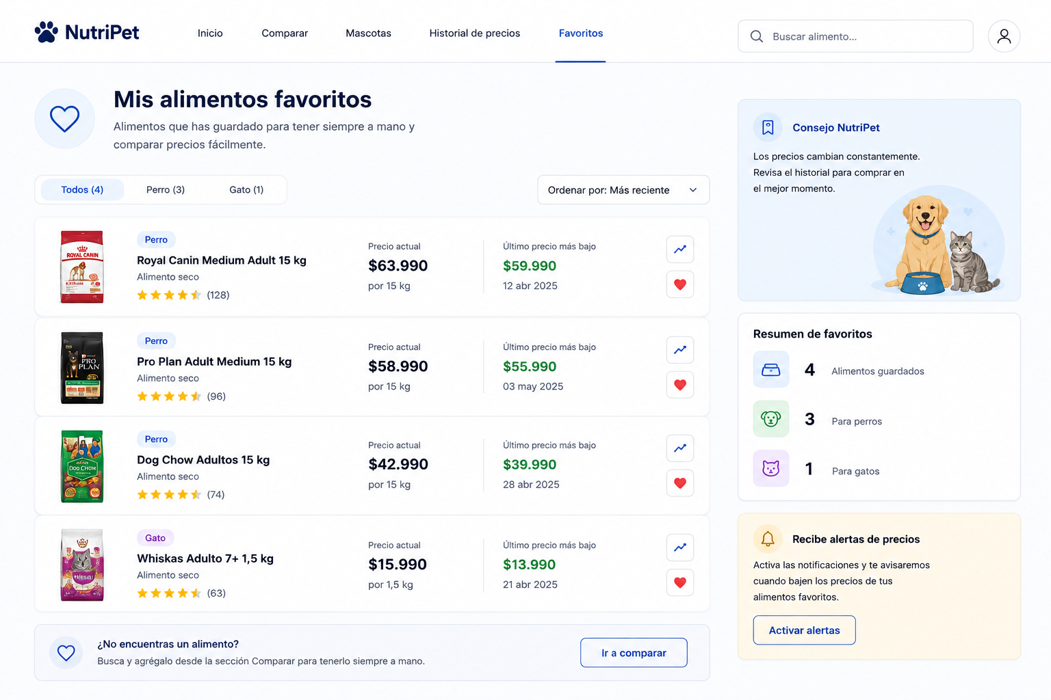
Mockup

Slide 15
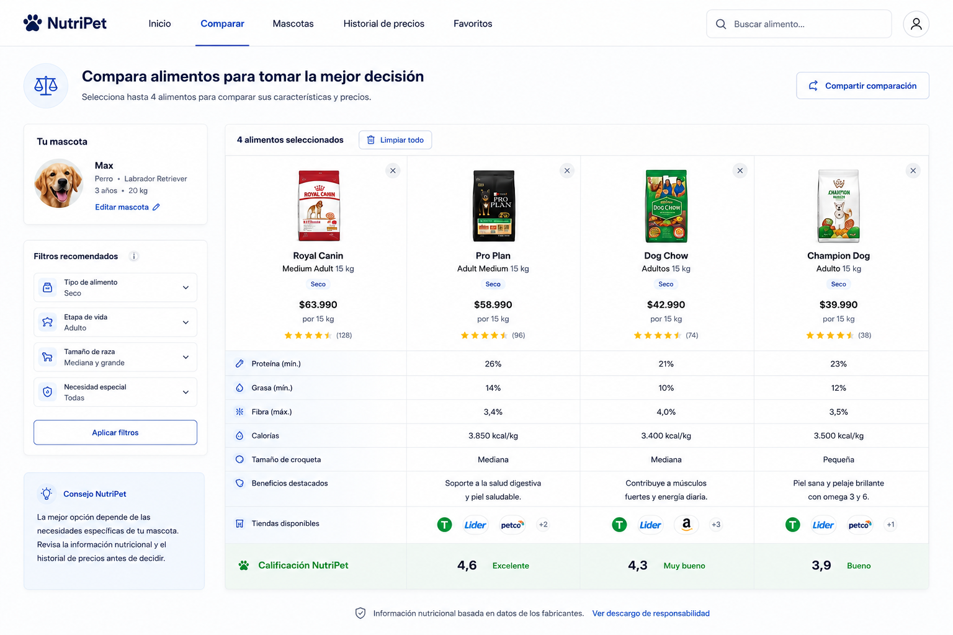
Mockup

Slide 16

Conclusión

